Slide 1




CHÀO MỪNG CÁC EM
ĐẾN VỚI BÀI HỌC HÔM NAY!

Slide 2


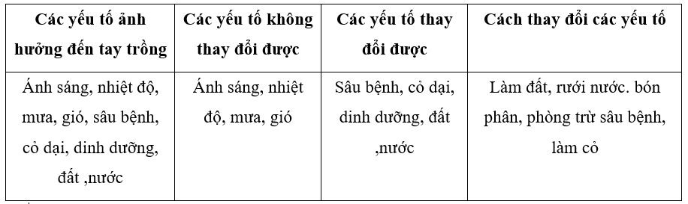
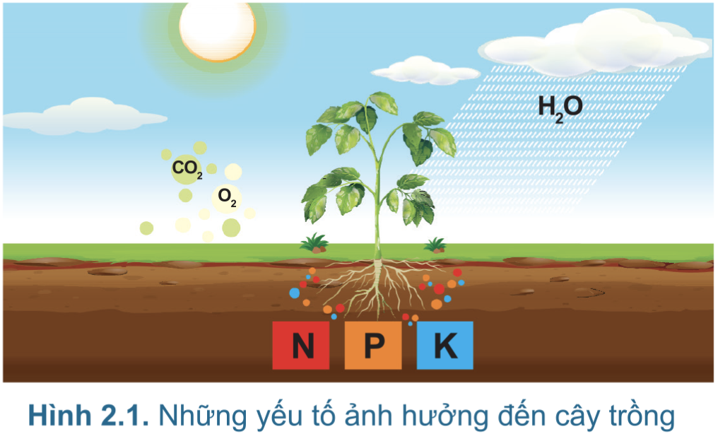


Thảo luận nhóm
Những yếu tố nào ảnh hưởng đến cây trồng? Yếu tố nào không thể thay đổi, yếu tố nào có thể thay đổi?

Slide 3



BÀI 2: QUY TRÌNH TRỒNG TRỌT

Slide 4



NỘI DUNG BÀI HỌC
1. Giới thiệu chung về quy trình trồng trọt
2. Các bước trong quy trình trồng trọt
3. Lập kế hoạch, tính toán chi phí cho việc trồng và chăm sóc cây cải xanh trong thùng xốp

Slide 5

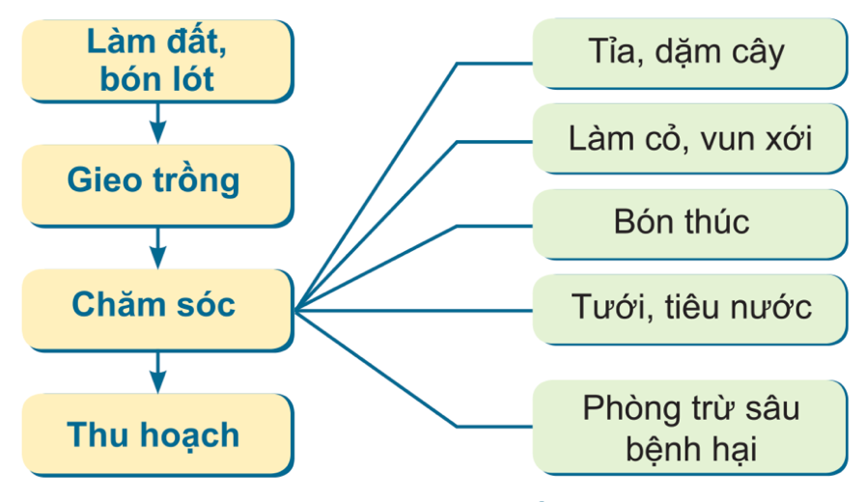


1. Giới thiệu chung về quy trình trồng trọt
Quan sát sơ đồ và cho biết quy trình trồng trọt gồm những bước nào?

Slide 6
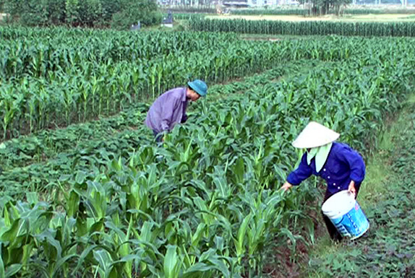
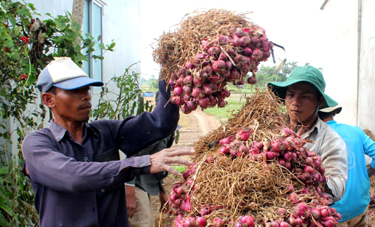
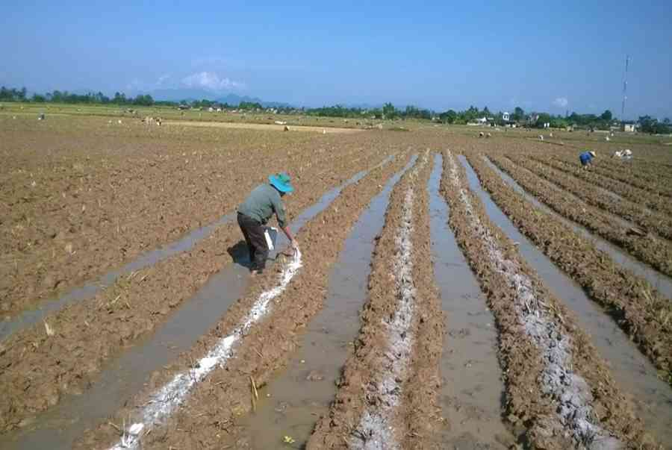
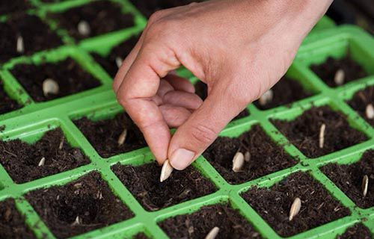
1. Giới thiệu chung về quy trình trồng trọt
Quan sát sơ đồ và cho biết quy trình trồng trọt gồm những bước nào?
Chăm sóc
Làm đất, bón lót
Gieo trồng
Thu hoạch

Slide 7





1. Giới thiệu chung về quy trình trồng trọt
Quy trình trồng trọt gồm các bước từ khi làm đất đến khi thu hoạch:
  Làm đất, bón lót
  Gieo trồng
  Chăm sóc
  Thu hoạch.

Slide 8

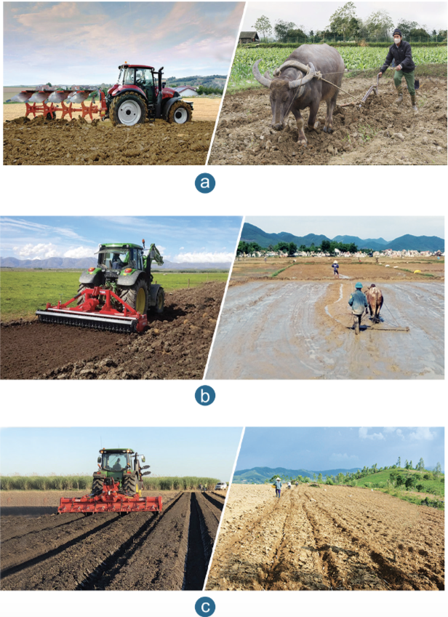



2. Các bước trong quy trình trồng trọt
Vì sao làm đất trước khi gieo trồng lại có lợi cho cây trồng?
Tăng khả năng giữ nước, chất dinh dưỡng.
Diệt cỏ dại và mầm mống sâu bệnh
=> Tạo điều kiện cây sinh trưởng, phát triển tốt.

Slide 9


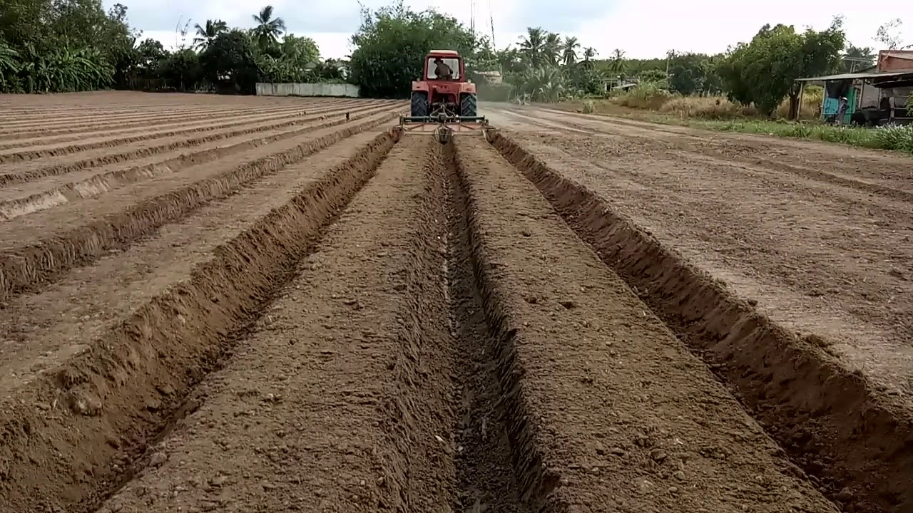
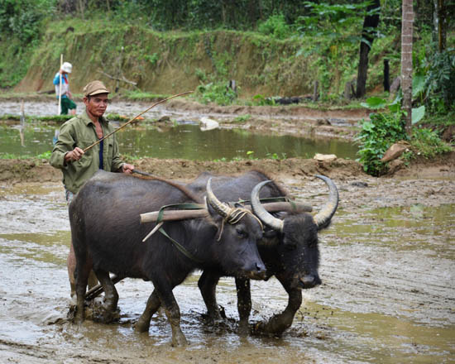
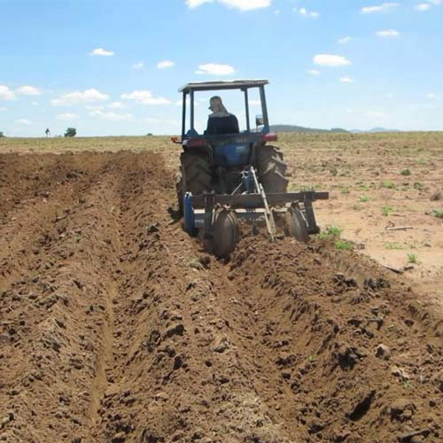

2. Các bước trong quy trình trồng trọt
a. Làm đất
Các công việc làm đất gồm:
Cày đất làm xáo trộn đất mặt ở độ sâu khoảng 20 – 30 cm
Bừa và đập đất (làm nhỏ đất), thu cỏ dại
Lên luống (tuỳ theo yêu cầu của từng loại cây trồng)

Slide 10


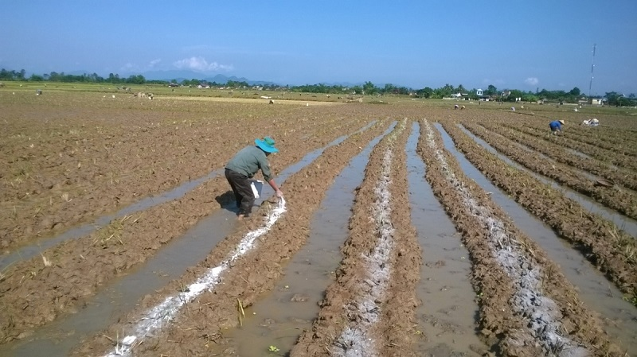
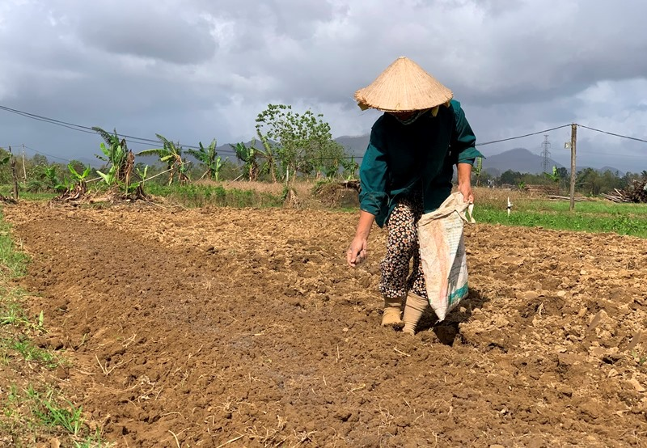

2. Các bước trong quy trình trồng trọt
b. Bón lót
Vì sao cần bón lót trước khi gieo trồng?
Cung cấp chất dinh dưỡng cho cây con ngay khi mới mọc hoặc mới bén rễ.

Slide 11


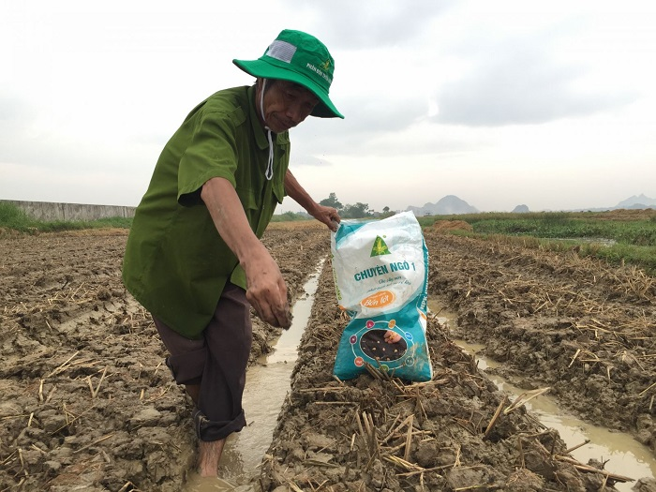
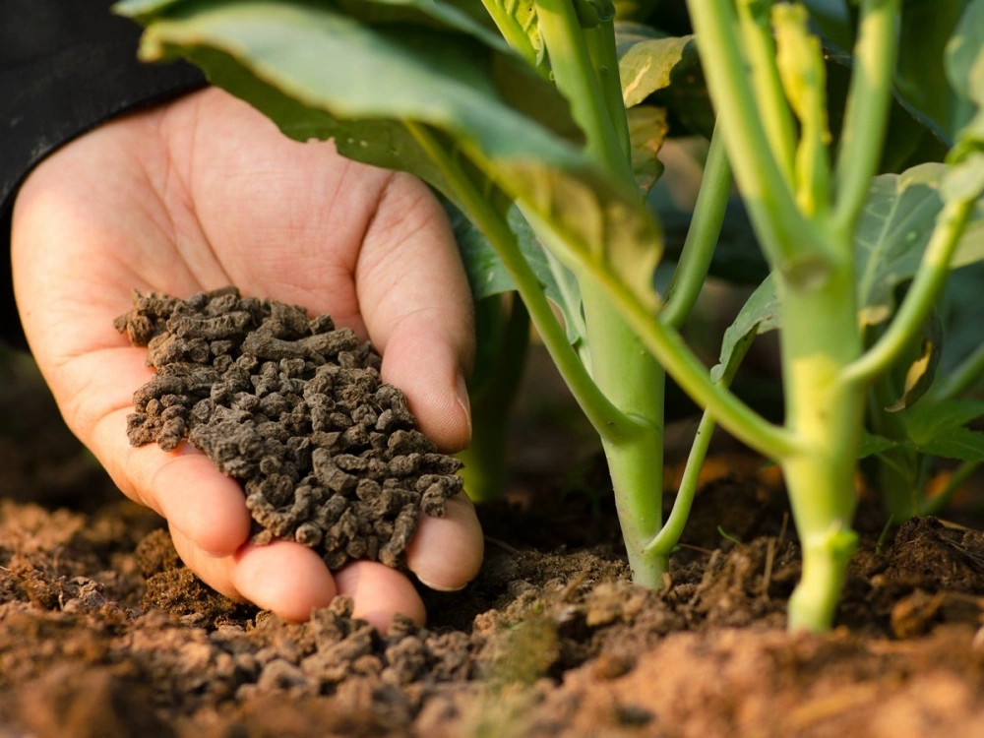
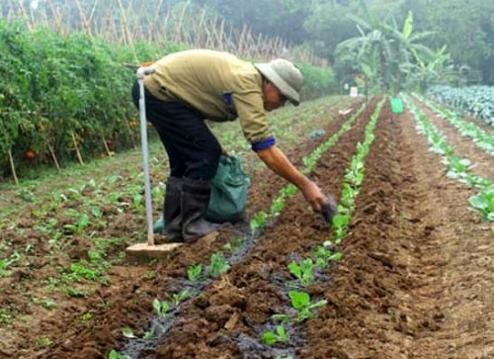
2. Các bước trong quy trình trồng trọt
b. Bón lót
Bón lót vào đất trước khi gieo trồng nhằm cung cấp chất dinh dưỡng cho cây con ngay khi mới mọc hoặc mới bén rễ.

Slide 12

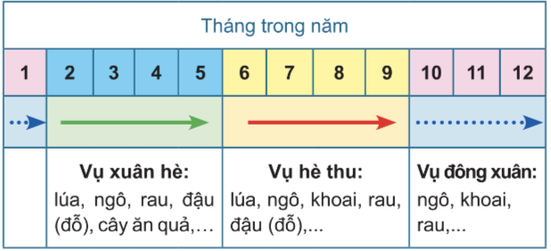

2. Các bước trong quy trình trồng trọt
c. Gieo trồng
Thảo luận nhóm
Quan sát H.2.4 kể tên những thời vụ gieo trồng ở địa phương và sau đó liệt kê những cây trồng nào được gieo trồng vào những thời vụ đó?
Vụ xuân hè: lúa, ngô, rau, đậu, cây ăn quả…
Vụ hè thu: lúa ngô, khoai, rau, đậu
Vụ đông xuân: ngô, khoai, rau

Slide 13

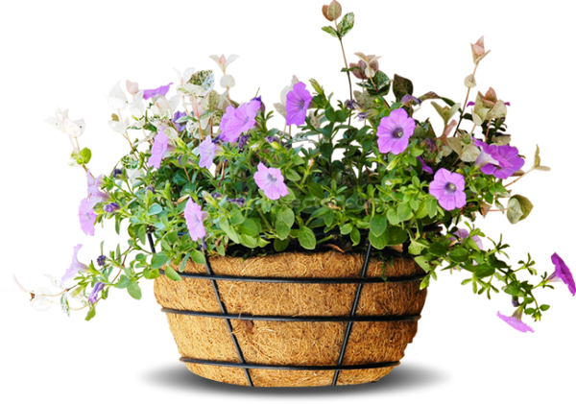

2. Các bước trong quy trình trồng trọt
c. Gieo trồng
Thời vụ là khoảng thời gian để gieo trồng đối với mỗi loại cây trồng.
Thời vụ gieo trồng thích hợp thuận tiện cho việc gieo trồng và đảm bảo cho cây trồng sinh trưởng, phát triển tốt cho năng suất cao; tránh được các rủi ro về thời tiết, sâu bệnh.

Slide 14

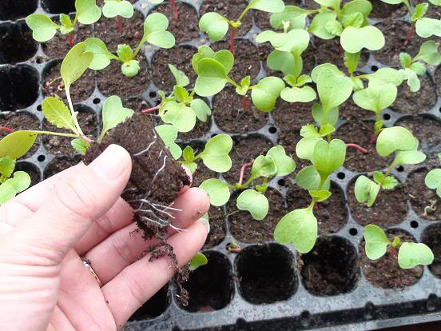
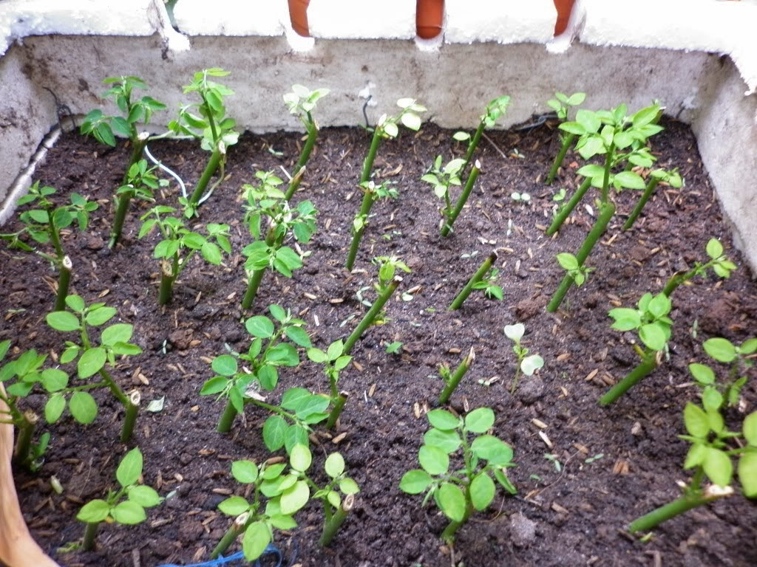
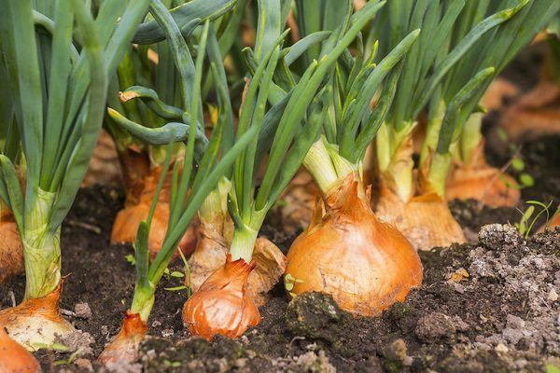
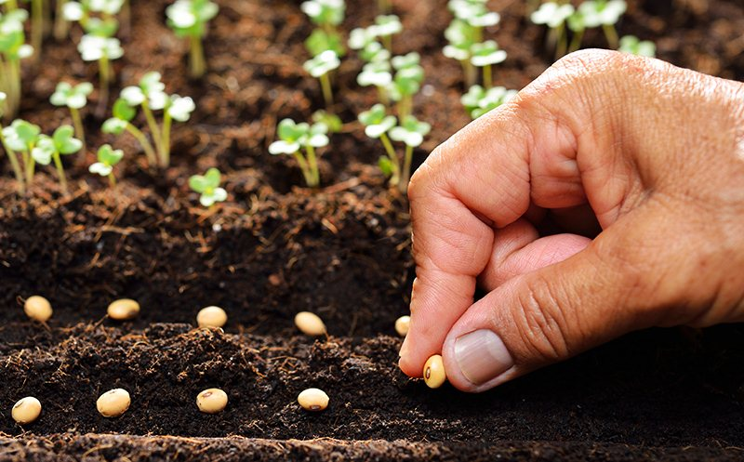
2. Các bước trong quy trình trồng trọt
c. Gieo trồng
Phương thức gieo trồng:
Trồng bằng cây con
Trồng bằng hom, bằng củ
Gieo hạt

Slide 15
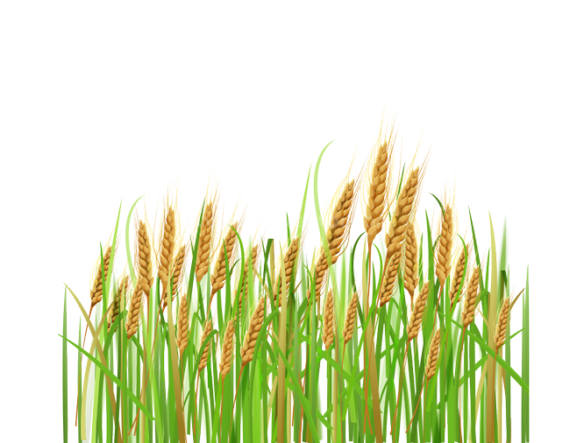
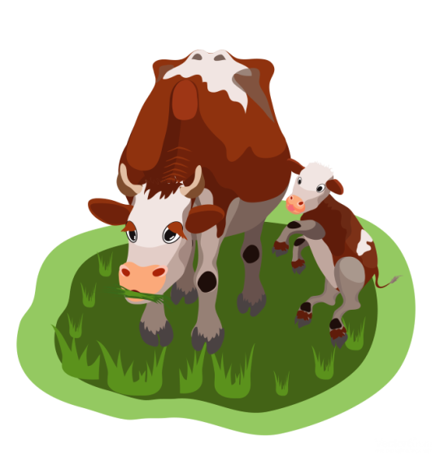
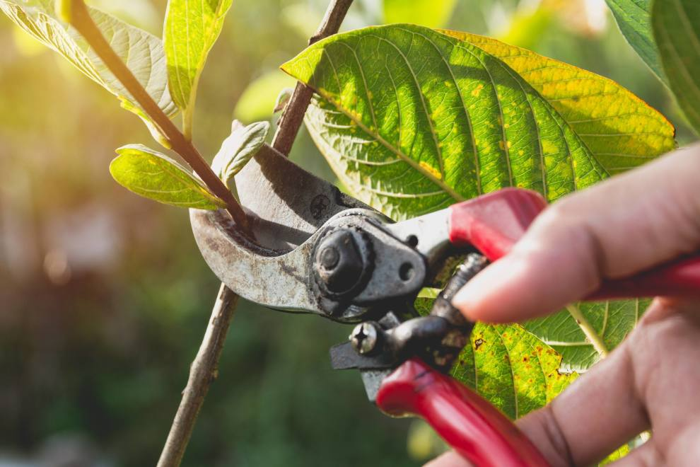
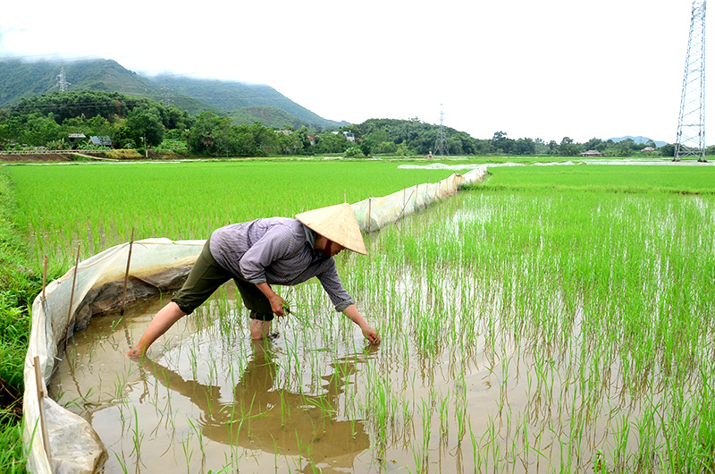


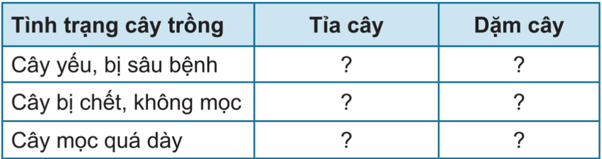
2. Các bước trong quy trình trồng trọt
d. Chăm sóc
Tỉa, dặm cây
Em hãy lựa chọn hoạt động thích hợp với tình trạng cây trồng theo bảng?
Tiến hành tỉa bỏ các cây yếu, bị sâu bệnh, chỗ có cây mọc dày và tiến hành dặm vào chỗ hạt không mọc, cây bị chết để đảm bảo khoảng cách, mật độ cây trên ruộng.

Slide 16



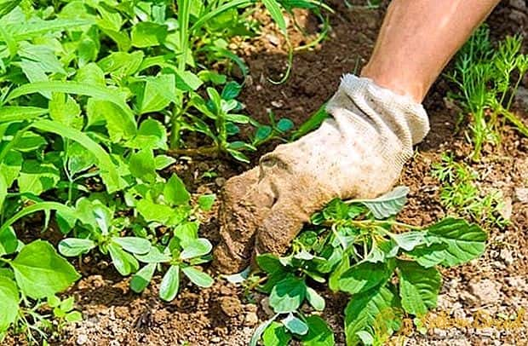
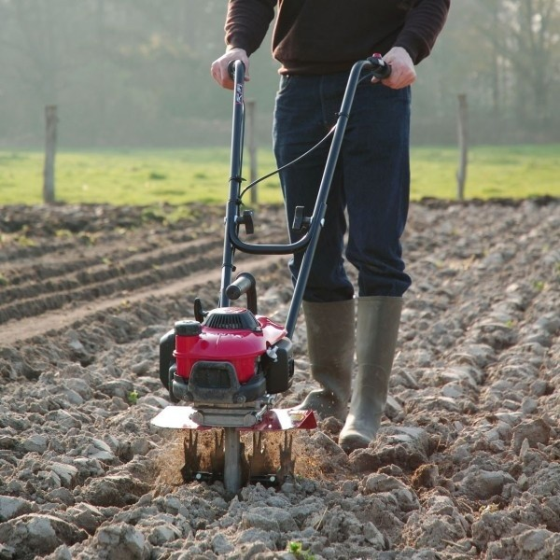
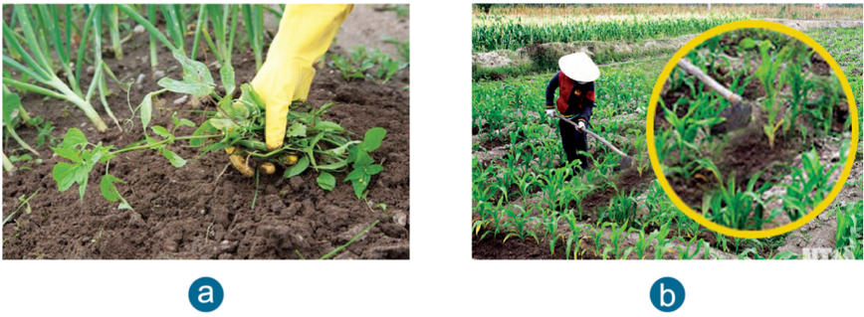
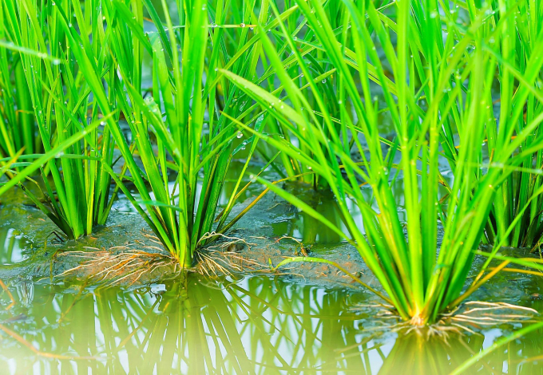
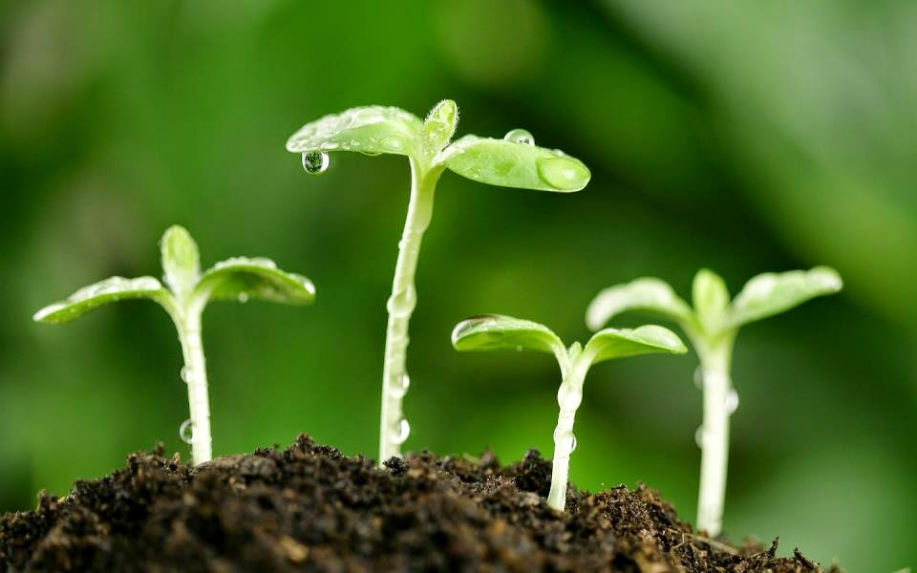



2. Các bước trong quy trình trồng trọt
d. Chăm sóc
Làm cỏ, vun xới
Quan sát H.2.6 mô tả công việc làm cỏ, vun xới?
Sau khi cây mọc, tiến hành làm cỏ, vun xới kịp thời để đảm bảo cây trồng sinh trưởng và phát triển tốt.
a) Làm cỏ: diệt cỏ dại mọc xen với cây trồng để tránh cạnh tranh chất dinh dưỡng và ánh sáng.
Làm cỏ: Diệt hết cỏ dại mọc xen với cây trồng để cây trong không bị cạnh tranh chất dinh dưỡng và ánh sáng.
Vun xới: làm đất tăng thêm độ thoáng, cung cấp chất dinh dưỡng, oxygen cho cây, hạn chế bốc hơi nước
b) Vun xới: làm đất tăng thêm độ thoáng, cung cấp dinh dưỡng, oxygen cho cây

Slide 17





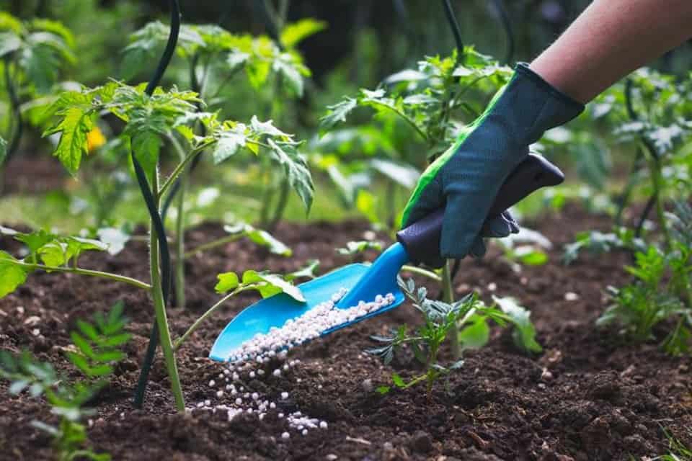
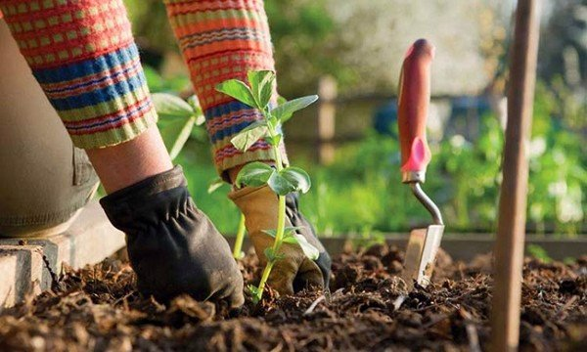
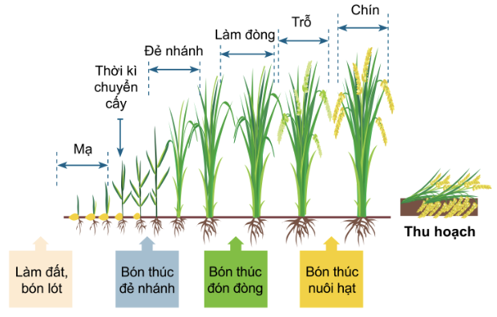
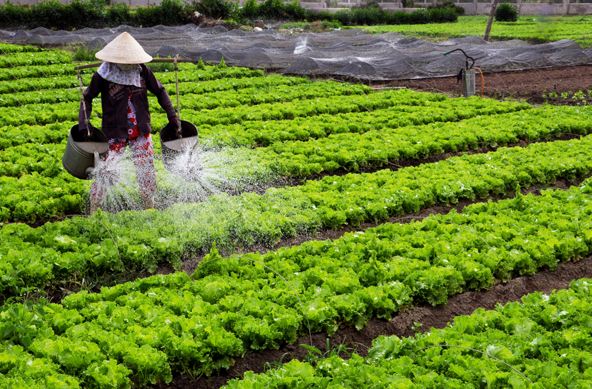
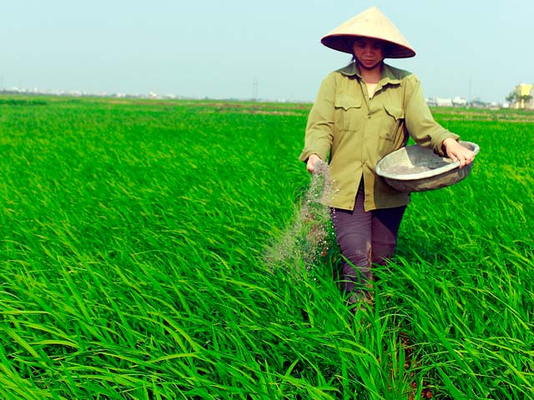
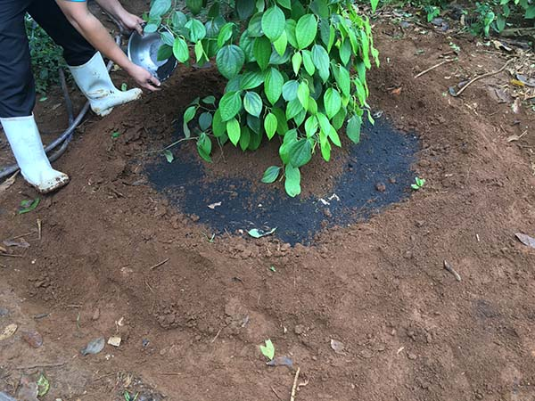
2. Các bước trong quy trình trồng trọt
d. Chăm sóc
Bón thúc
Thảo luận theo cặp
Quan sát H.2.7 cho biết các thời điểm bón thúc cho lúa?
Căn cứ vào cách bón phân, có 4 hình thức bón phân:
Giai đoạn đẻ nhánh: tạo điều kiện cho lúa đẻ nhánh
Giai đoạn đón đòng: đảm bảo cho cây lúa sinh trưởng, phát triển tốt
Bón thúc là bón phân trong thời gian sinh trưởng của cây nhằm đáp ứng kịp nhu cầu dinh dưỡng của cây theo từng thời kì quan trọng tạo điều kiện cho cây sinh trưởng, phát triển tốt.
Giai đoạn nuôi hạt: tăng số hạt chắc.
Bón phun qua lá
Bón vãi
Bón theo hốc
Bón theo hàng

Slide 18



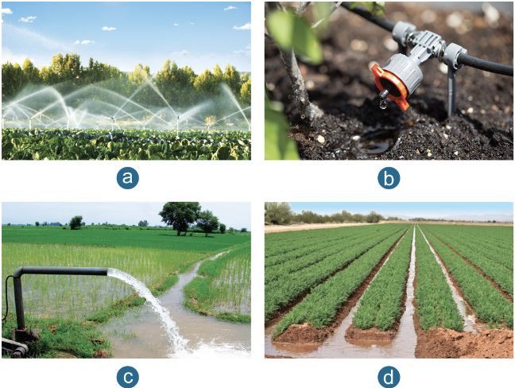


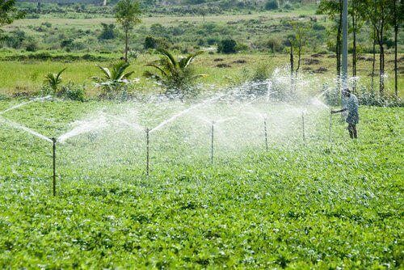
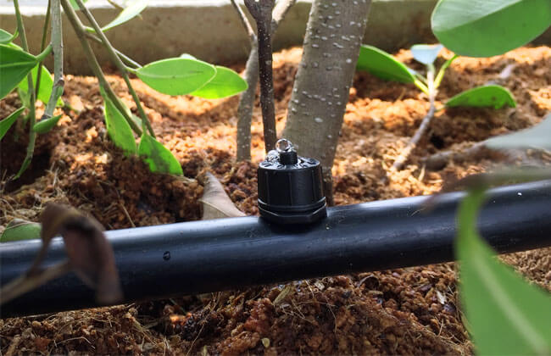
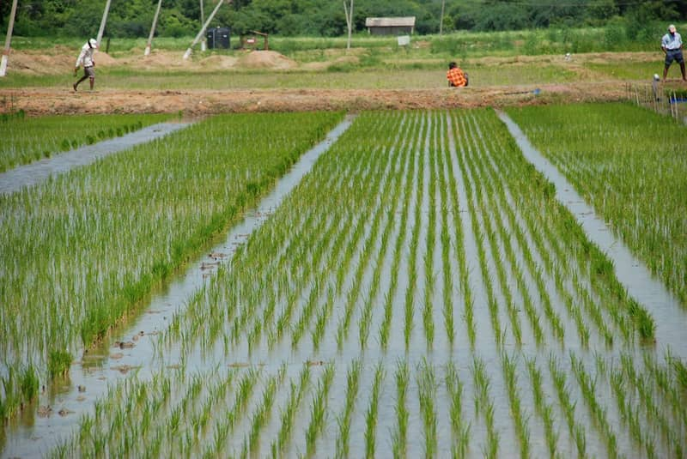
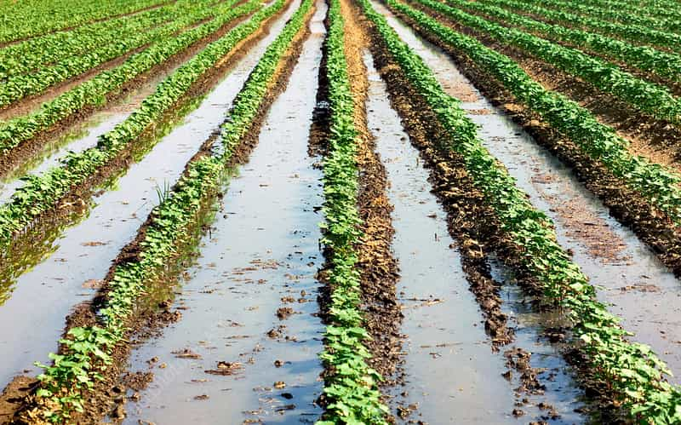
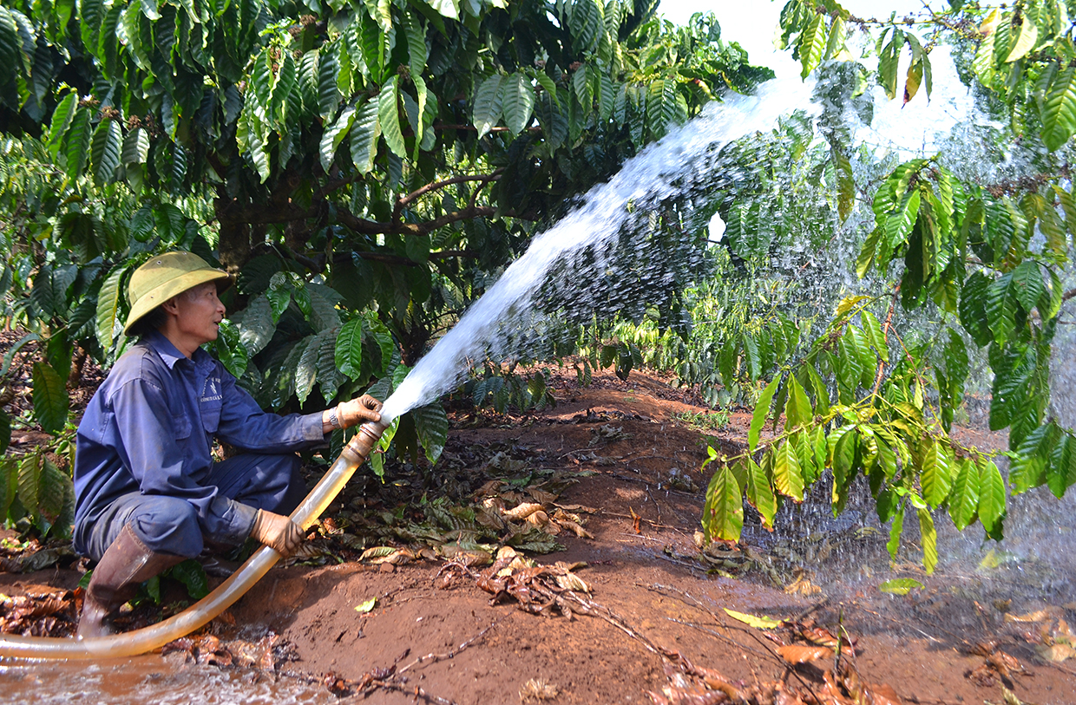
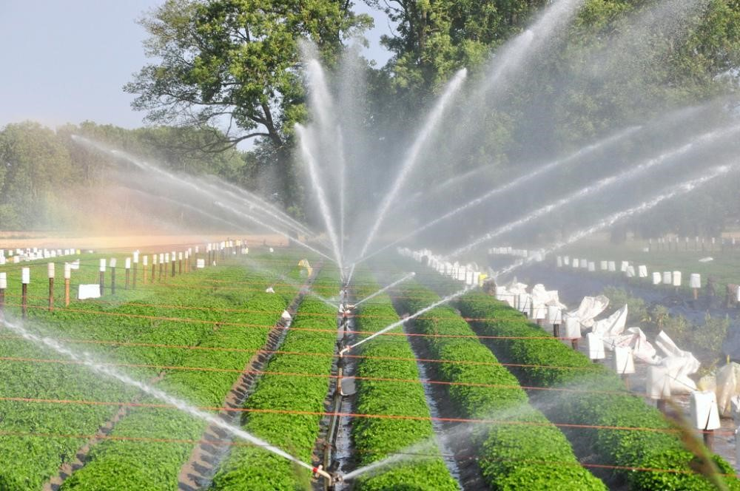
2. Các bước trong quy trình trồng trọt
d. Chăm sóc
Tưới nước
Hãy nêu các phương pháp tưới nước cho cây trồng?
Có các phương pháp tưới sau:
Cây trồng cần nước để sinh trưởng và phát triển, do vậy phải tưới nước đầy đủ và kịp thời.
Tưới tràn
Tưới rãnh
Tưới phun mưa
Tưới nhỏ giọt hoặc tưới ngầm
Tưới nhỏ giọt (tưới ngầm): dùng ống dẫn nước có đục lỗ, nước trong ống đi qua lỗ nhỏ đến rễ.
Tưới phun mưa: nước được phun thành hạt nhỏ toả ra như mưa bằng hệ thống với tưới phun
Tưới rãnh: cho nước chảy vào rãnh, nước thấm vào luống tới rễ cây
Tưới tràn: cho nước chảy tràn trên mặt ruộng

Slide 19


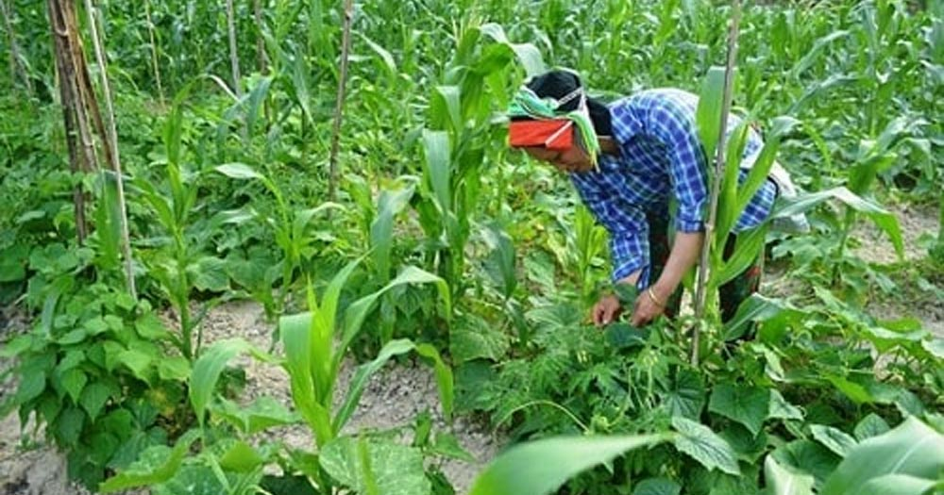
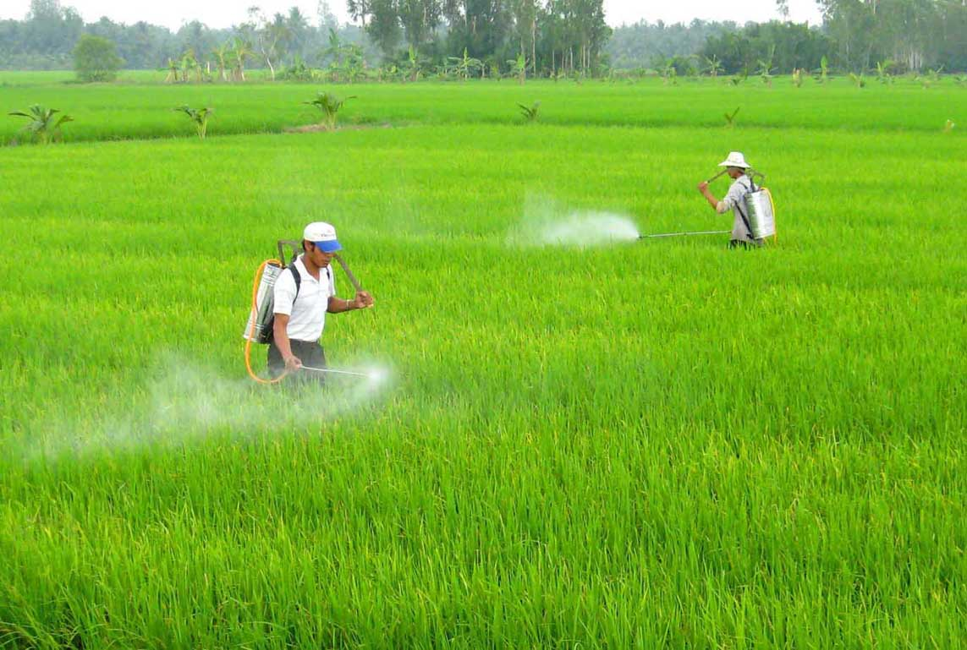
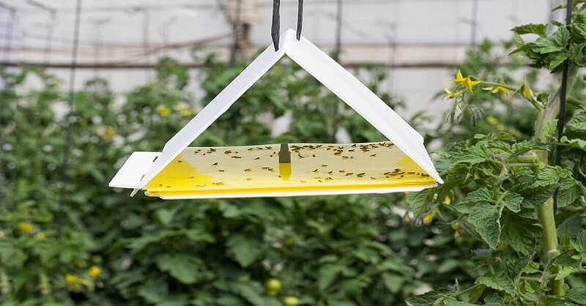
2. Các bước trong quy trình trồng trọt
d. Chăm sóc
Phòng trừ sâu, bệnh hại
Có những nhóm biện pháp phòng trừ sâu, bệnh hại nào?
Biện pháp hóa học
Biện pháp canh tác
Biện pháp vật lí, cơ giới
Biện pháp sinh học

Slide 20



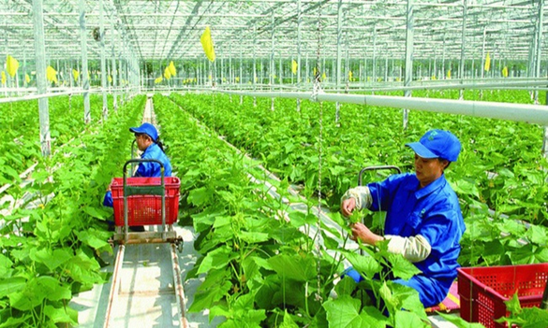
2. Các bước trong quy trình trồng trọt
d. Chăm sóc
Phòng trừ sâu, bệnh hại
Có những biện pháp canh tác nào giúp phòng trừ sâu, bệnh hại?
Vệ sinh đồng ruộng, làm đất, sử dụng giống chống chịu bệnh, luân canh, xen canh,... để ngăn ngừa và giảm thiệt hại do các loài sâu bệnh gây ra

Slide 21


2. Các bước trong quy trình trồng trọt
d. Chăm sóc
Phòng trừ sâu, bệnh hại
MỞ RỘNG
Thuốc trừ sâu thảo mộc được làm từ cây cỏ hoặc các sản phẩm chiết xuất từ cây có có khả năng tiêu diệt sâu bệnh. Loại thuốc này an toàn với con người và môi trường hơn thuốc trừ sâu hóa học.

Slide 22

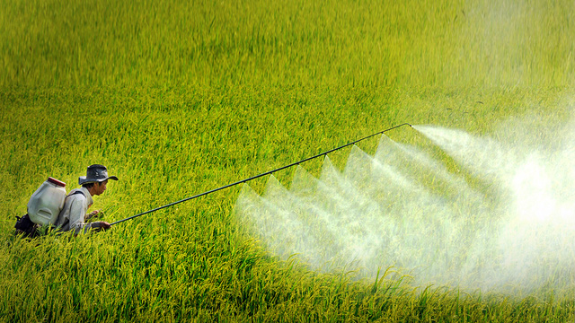




2. Các bước trong quy trình trồng trọt
d. Chăm sóc
Phòng trừ sâu, bệnh hại
Biện pháp vật lí, cơ giới: bẫy bả, bắt bằng tay, bao quá, che lưới,...
Biện pháp canh tác vệ sinh đồng ruộng, làm đất,...ngăn ngừa và giảm thiệt hại do các loài sâu bệnh gây ra.
Biện pháp hoá học: sử dụng thuốc bảo vệ thực vật hoá học …để tiêu diệt sâu bệnh.
Biện pháp sinh học; sử dụng các loài sinh vật hay sản phẩm hoạt động của chúng để phòng trừ sâu

Slide 23




2. Các bước trong quy trình trồng trọt
d. Thu hoạch
Ý nghĩa của việc thu hoạch đúng thời điểm là gì?
Giúp đảm bảo số lượng và chất lượng nông sản

Slide 24






2. Các bước trong quy trình trồng trọt
d. Thu hoạch
Có những cách nào để thu hoạch sản phẩm cây trồng?
Cắt
Nhổ
Đào
Hái

Slide 25



2. Các bước trong quy trình trồng trọt
d. Thu hoạch
Để đảm bảo số lượng và chất lượng của nông sản phải tiến hành thu hoạch đúng thời điểm.
Tuỳ theo loại cây trồng mà có cách thu hoạch khác nhau: hái, nhổ, đào, cắt.
Các phương pháp thu hoạch:
  Thu hoạch thủ công
  Thu hoạch cơ giới

Slide 26


3. Lập kế hoạch, tính toán chi phí cho việc trồng và chăm sóc cây cải xanh trong thùng xốp
Thảo luận nhóm:
Nhóm 1
Nhóm 2
Nhóm 3
Thời vụ gieo trồng thích hợp cho cây cải xanh là khi nào?
Loại đất nào thích hợp trồng cây cải xanh?
Nên bón lót trước khi trồng cải xanh với loại phân bón nào?
Có thể trồng quanh năm nhưng thời điểm thích hợp nhất là vụ đông xuân từ tháng 9-10.
Đất tơi xốp, thoát nước tốt: đất cát pha, đất thịt nhẹ hoặc đất chuyên dụng trong rau.
Phân bón hữu cơ với lượng phù hợp để cung cấp dinh dưỡng an toàn

Slide 27















3. Lập kế hoạch, tính toán chi phí cho việc trồng và chăm sóc cây cải xanh trong thùng xốp
Bước 1. Liệt kê vật tư, dụng cụ
Bước 2. Dự kiến kĩ thuật trồng và chăm sóc
Xác định thời vụ gieo trồng
Chuẩn bị đất trồng
Gieo trồng
Chăm sóc
Thu hoạch và trồng vụ tiếp theo
Bước 3. Tính toán chi phí
Tổng chi phí = Chi phí giống + Chi phí phân bón + Chi phí thuốc bảo vệ thực vật + Chi phí khác
Chi phí = Số lượng * Đơn giá
Thùng xốp
Phân bón lá
Thuốc trừ sâu
Dao xẻng
Đất trồng
Hạt giống
Phân hữu cơ

Slide 28




LUYỆN TẬP
1. Hãy nhận xét sự thay đổi hình dạng của đất trong Hình 2.3?
Từ bề mặt ruộng bằng phẳng thành cục đất to sau khi cày; trở nên nhỏ hơn sau khi bừa đất; và thành luống gieo trồng sau khi làm luống.

Slide 29



LUYỆN TẬP
2. Có thể sử dụng những công cụ nào để làm đất?
Cuốc, liềm, xẻng, võ, cào... hoặc máy móc như máy cây, máy bia, máy lên luống.

Slide 30





LUYỆN TẬP
3. Quan sát H.2.11, nêu các phương pháp thu hoạch và cách thức thu hoạch cho từng loại cây trồng?
a – hái bằng tay;
b - hái bằng máy;
c - cắt, bằng máy;
d - nhổ bằng máy;
e – nhổ, bằng tay;
g - cắt, bằng tay.

Slide 31




LUYỆN TẬP
4. Thu hoạch bằng máy móc áp dụng hiệu quả nhất trong trường hợp nào?
Thu hoạch bằng máy áp dụng hiệu quả trong trường hợp sản xuất tập trung chuyên môn hoá với quy mô lớn.
=> Sử dụng máy móc sẽ dễ dàng và hiệu quả hơn.

Slide 32






VẬN DỤNG
Đưa ra phương thức gieo trồng phù hợp với một số loại cây trồng sau:

Slide 33





VẬN DỤNG
Đưa ra phương pháp tưới phù hợp cho từng cây trồng: lúa, chè, rau cải, khoai lang, phong lan?
Tưới tràn
Tưới phun mưa
Tưới rãnh
Tưới giọt nhỏ
Tưới phun mưa

Slide 34




HƯỚNG DẪN VỀ NHÀ
Ôn lại kiến thức đã học
Trả lời câu hỏi SGK
Chuẩn bị bài mới

Slide 35




CẢM ƠN CÁC EM
ĐÃ LẮNG NGHE BÀI GIẢNG!

